Slide 1


Tiết 1 + 2

Slide 2
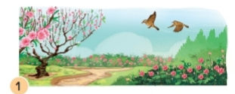
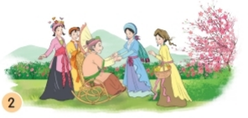
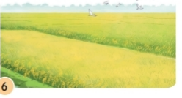
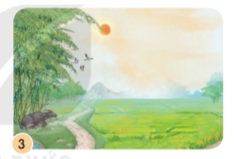
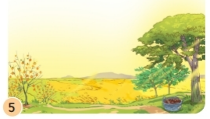
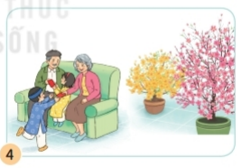
1. Ghép tranh với tên bài đọc phù hợp
1. Chuyện bốn mùa
2. Họa mi hót
3. Tết đến rồi
4. Mùa vàng
5. Hạt thóc
6. Lũy tre

Slide 3
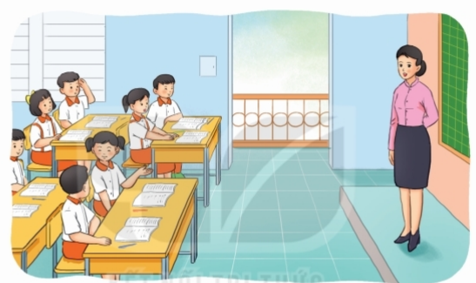
2. Đọc 1 bài mà em yêu thích

Slide 4


Học sinh đọc bài
Notes:
Bài giảng thiết kế bởi: Hương Thảo - tranthao121004@gmail.com

Slide 5
a. Tìm trong bài đọc những câu văn, câu thơ hay nói về cây cối hoặc loài vật, cảnh vật
M. Các loài hoa nghe tiếng hát trong suốt của bạn họa mi chợt bừng giấc, xòe những cánh hoa đẹp, bày đủ các màu sắc xanh tươi. (Bài Họa mi hót)

Slide 6
b. Nêu tên một nhân vật em yêu thích trong bài đọc và giải thích vì sao em thích nhân vật đó?
M. Em thích nhân vật chim họa mi. Vì mỗi lần chim cất lên tiếng hót vang lừng, mọi vật như có sự thay đổi kỳ diệu.

Slide 7

Về nhà tiếp tục luyện đọc các bài tập đọc đã học
Hôm nay em được ôn lại những kiến thức nào?
Notes:
Bài giảng thiết kế bởi: Hương Thảo - tranthao121004@gmail.com

